Slide 1
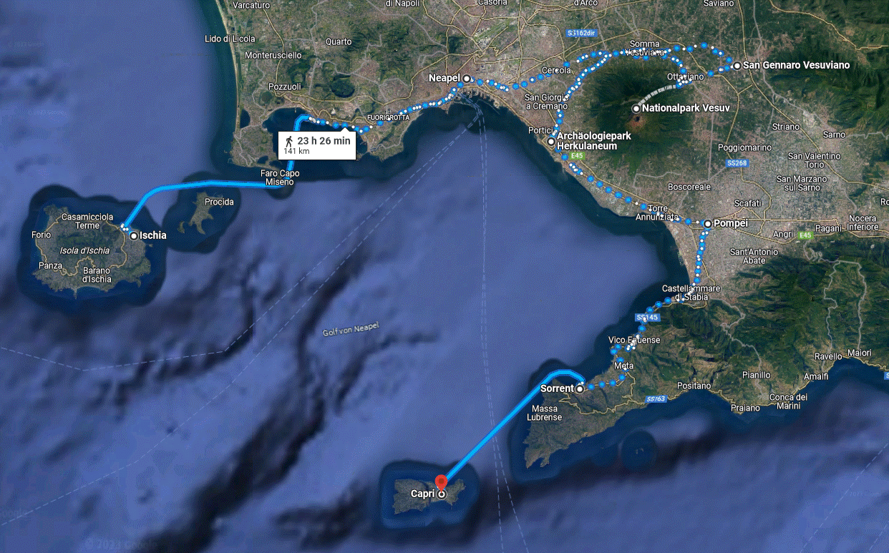
Rundreise Golf von Neapel

Slide 2
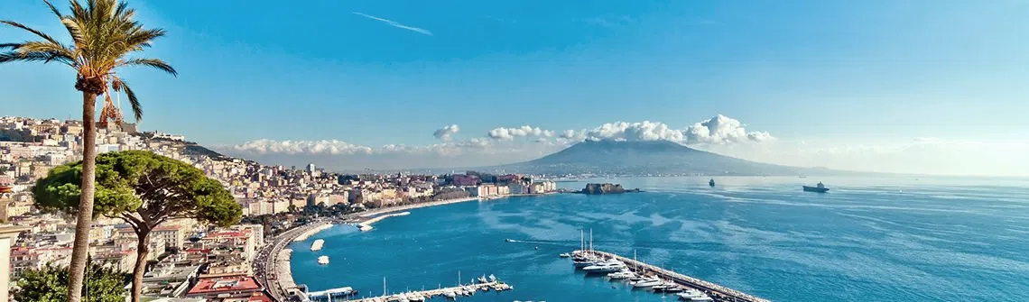
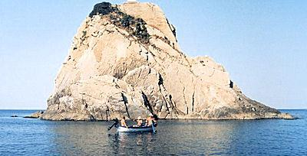
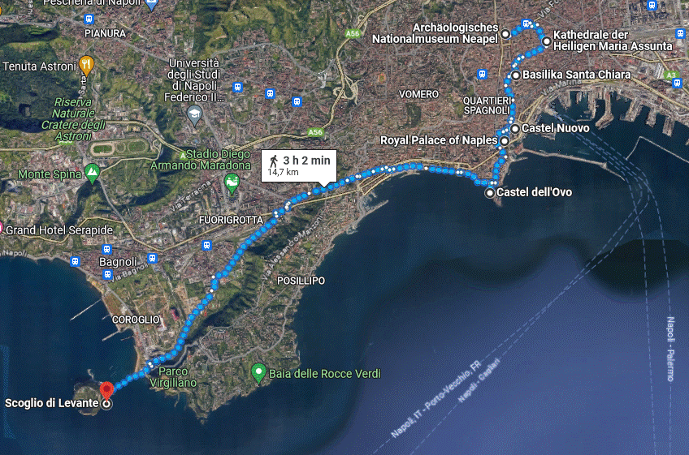
Zum Beginn dieser Rundreise entdecken wir das UNESCO-Weltkulturerbe 726: Das Historisches Zentrum von Neapel.
Tageziele:
Archäologisches Nationalmuseum Neapel (Eine Ausstellung der bedeutendsten archäologischen Sammlungen der Welt, insbesondere römischer Kunst, aber auch griechischer Kunst aus Sizilien und altägyptischer Kunst )
Kathedrale der Heiligen Maria Assunta (Sie ist die Hauptkirche von Neapel, in ihr werden die Reliquien von San Gennaro (Januarius), dem Stadtpatron von Neapel, aufbewahrt)
Basilika Santa Chiara (Sie ist die Grablege von neapolitanischen Königen aus den beiden kapetingischen Dynastien Haus Anjou und Haus Bourbon-Sizilien)
Castel Nuovo (Eines der bekanntesten Bauwerke der Stadt, Sie diente unter verschiedenen Königen meist in einer Doppelfunktion als Festung und Residenz)
Royal Palace of Naples (Ehemalige Residenz der neapolitanischen Königen aus den beiden Dynastien Haus Bourbon-Sizilien und Haus Savoyen)
Castell dell‘Ovo (Es ist die älteste erhaltene Befestigung der Stadt Neapel und wird mit mehreren Legenden verbunden )
Optional auch per Bus
Scoglio di Levante (Eine kleine Felseninsel mit sehenswerten Blick aufs Ligurische Meer)
Übernachtung in der Stadt
14,7 km

Slide 3
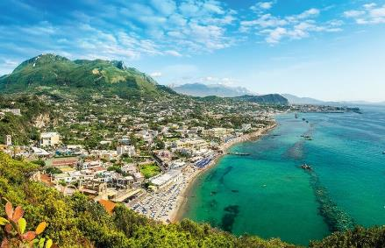
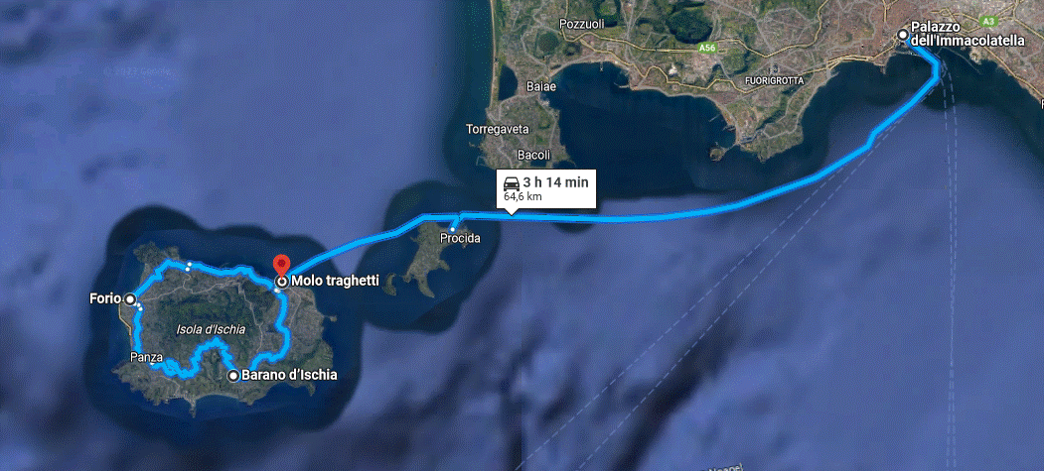
Am Zweiten Tag geht es auf zu den Ersten Zwei Inseln des Golfes von Neapel, Procida und Ischia.
Tageziele:
Palazzo dell'Immacolatella (Der Palast ist ein sehenswerter spätbarocker Bauwerk am Hafen von Neapel)
Molo traghetti (Der Fährhafen von Ischia; Ankunft von Napoli)
Forio (Sie liegt an den Ausläufern des Monte Epomeo und verfügt mit dem Citara-Strand über einen der schönsten Strände Ischias mit vielen Thermalquellen)
Die Insel weist einen sehr hohen Artenreichtum auf. Fast überall sind Eidechsen und Geckos anzutreffen. Zahlreiche Schmetterlings- und andere Insektenarten lassen sich beobachten.
Der Norden der Insel ist dichter bewachsen, und durch das Klima bedingt wachsen viele Kulturpflanzen sehr gut (Wein, Tomaten, Zitronen, Feigen, Granatäpfel, Datteln). Die Insel wird intensiv bis in steile Regionen bewirtschaftet.
44,5 km (35,1 km Fähre)

Slide 4
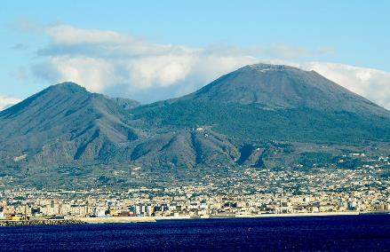
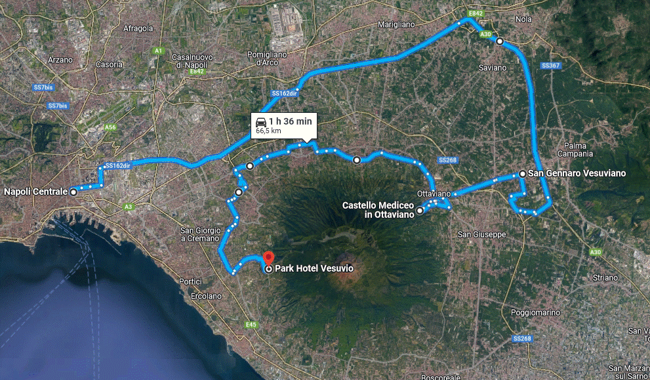
Der Dritte Tag führt uns mit einen Mietwagen über die Nördlichen Ebene des Vesuv‘s über deren Osten an den Westlichen Hang, des historischen Vulkans.
Tageziele:
Neapel Stadtmitte (Hotel)
San Gennaro Vesuviano (Hinterlassenschaften von Siedlungen der Bronzezeit, von Ausbruch des Vesuv verschüttet)
Castello Mediceo in Ottaviano (Eine Medici-Burg aus der Langobardenzeit die im Zusammenhang mit der Flucht von Papst Gregor VII. erwähnt wird, der dort auf der Flucht vor Kaiser Heinrich IV. lebte)
Ein Hotel am Hang des Westhangs des Vulkans ist sinnvoll aufgrund des Aufstiegs
Optional: Erklimmung zum Gipfel des Vesuv (von Parkplatz weitere 3,6 km zu Fuss entfernt)
66,5 km

Slide 5
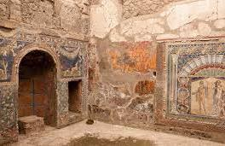
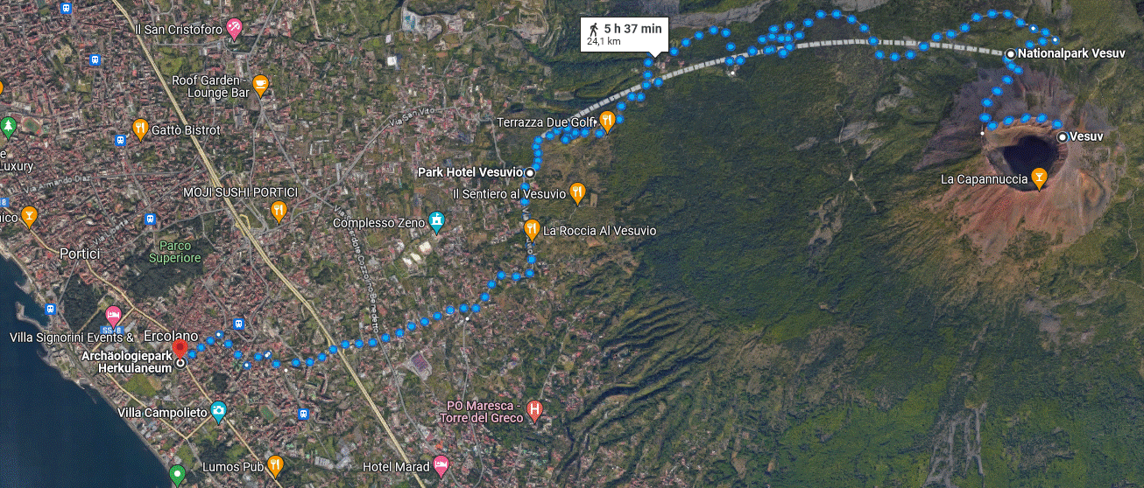
Zum Vierten Tag der Reise Folgen wir den Ruinen der vom Vulkan vernichteten Ansiedlung am Westlichen Hang und genießen am Abend den Aufenthalt am Strand des Golfes..
Tageziele:
Vesuv Hang (Hotel)
Optional: Erklimmung zum Gipfel des Vesuv (von Parkplatz weitere 3,6 km zu Fuss entfernt)
UNESCO-Weltkulturerbe 829.1: Herculaneum (Neben zahlreichen, zum Teil gut (einschließlich ihrer Innenausstattung) erhaltenen Privathäusern sind auch einige öffentliche Bauten und vor den Toren der Stadt gelegene Villen freigelegt worden. An manchen Häusern sind noch römische Graffiti zu lesen, in Küchen wurden verkohlte Stücke von Brot, Getreide und Eierschalen gefunden.. Die meisten der in Herculaneum ausgegrabenen antiken Kunstwerke befinden sich heute im Archäologischen Nationalmuseum in Neapel. Dazu gehören u. a. die an verschiedenen Stellen gefundenen Fresken und die 70 großen Bronzeskulpturen aus der Villa dei Papiri, die durch den Fund einer einzigartigen Bibliothek verkohlter Papyrusrollen mit Werken altgriechischer Philosophen bekannt geworden ist, den Herculaneum-Papyri.)
Optional: Hotel am Golf für die Nacht, und Aktionen an selbigen
11,1 km

Slide 6
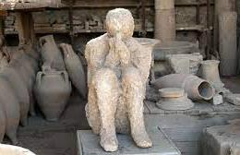
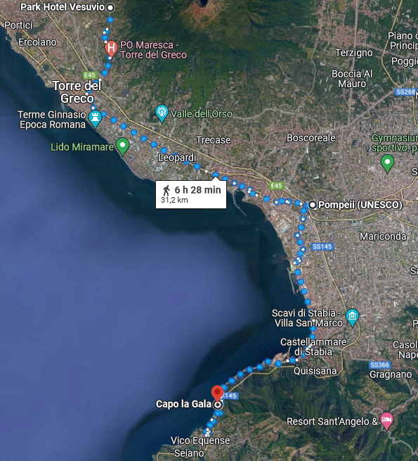
Zum Fünften Tag der Reise begeben wir uns zu den Ruinen von Pompeii und Torre Annunziata.
Tageziele:
Vesuv Hang oder Golf von Neapel (Hotel)
UNESCO-Weltkulturerbe 829.2: Pompeii (In seiner etwa siebenhundertjährigen Geschichte wurde Pompeji von Oskern, Samniten, Griechen, Etruskern und Römern bewohnt und geprägt, nach der Verschüttung im Laufe der Zeit aber vergessen.
Mit der Wiederentdeckung im 18. Jahrhundert begann die zweite Geschichte der Stadt, in deren Verlauf Pompeji zu einem zentralen Objekt der Archäologie und der Erforschung der antiken Welt wurde. Pompeji ist eine der am besten erhaltenen Ruinenstädte der Antike. Ihr Schicksal ist vielen vertraut, weil es in Kunst und Literatur häufig rezipiert wird.)
Capo la Gala oder Hotel in der Umgebung
30,7 oder 28,3 km

Slide 7
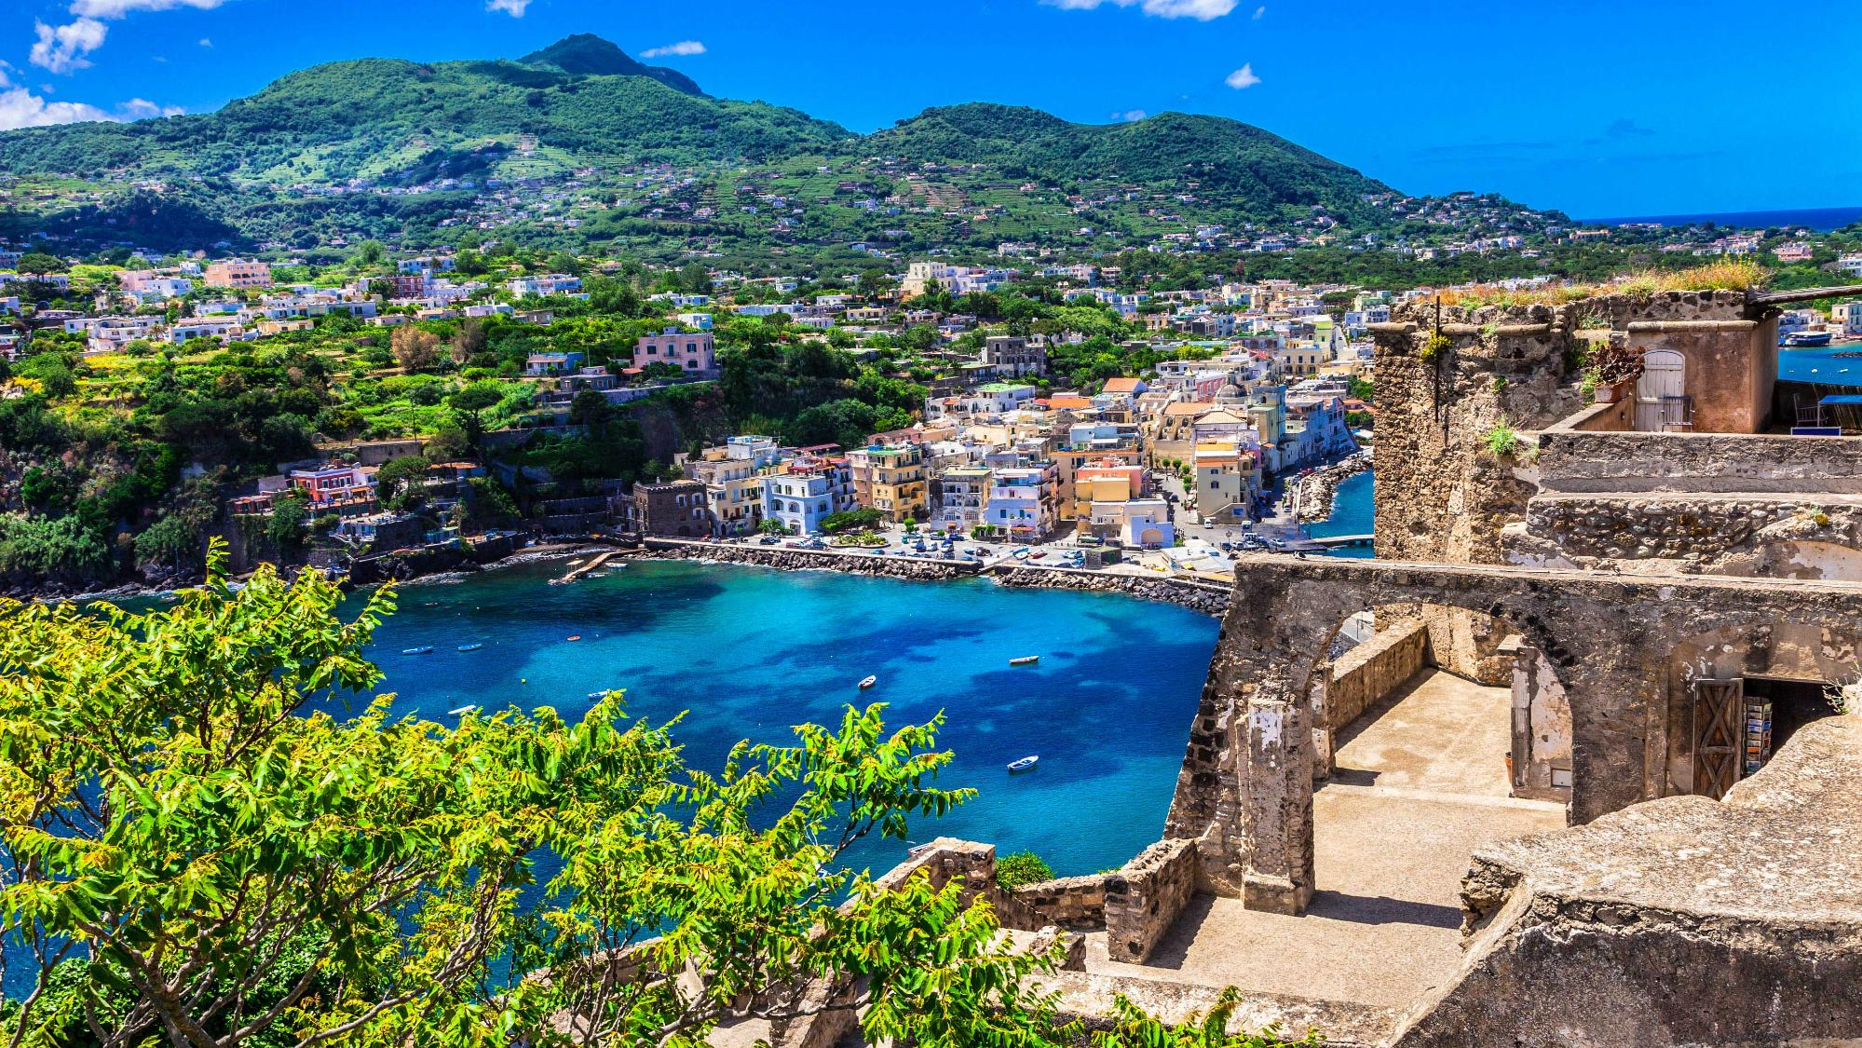
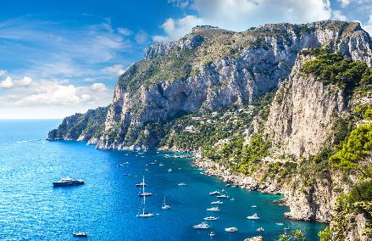
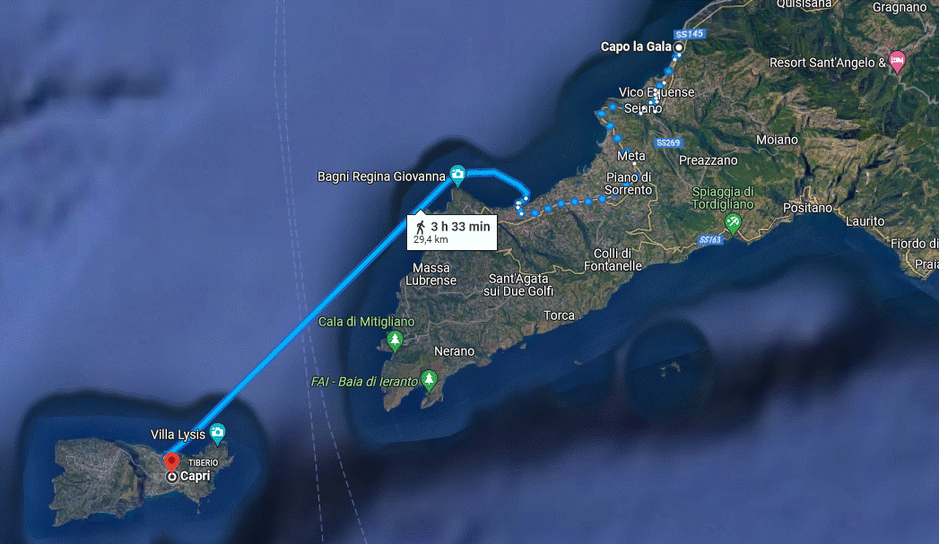
Am Sechste Tag am Golf von Neapel schickt uns entlang der Südküste des Golfes zu einer Fähre nach Capri wo wir die Rundreise beenden.
Tageziele:
Capo la Gala oder Hotel in der Umgebung
Optional: Mietwagen bis Sorrent
Sorrent (Sie ist eine Küstenstadt hoch auf den Klippen, die die Stadt vom betriebsamen Hafen trennen, und ist bekannt für den weiten Blick auf das Wasser sowie die Piazza Tasso, einen von Cafés gesäumten Platz. Das historische Zentrum mit seinen engen Gassen beherbergt die Chiesa di San Francesco, eine Kirche aus dem 14. Jahrhundert mit stillem Kreuzgang.)
Capri (Die Insel ist berühmt für ihre raue Landschaft, Luxushotels und Einkaufsmöglichkeiten, von Designermode, bis hin zu Limoncello und handgemachten Ledersandalen. Eine der bekanntesten natürlichen Sehenswürdigkeiten ist die Blaue Grotte, eine dunkle Höhle, in der das Meer aufgrund des Sonnenlichts, das durch eine Höhle unter Wasser scheint, blau leuchtet. Im Sommer zieht die spektakuläre Küste Capris mit vielen Höhlen zahlreiche Jachten an. )
Optional: Verlängerung des Aufenthaltes oder mit einer Fähre nach Neapel und Abreise nach Deutschland
30,7 oder 28,3 km

